Slide 1

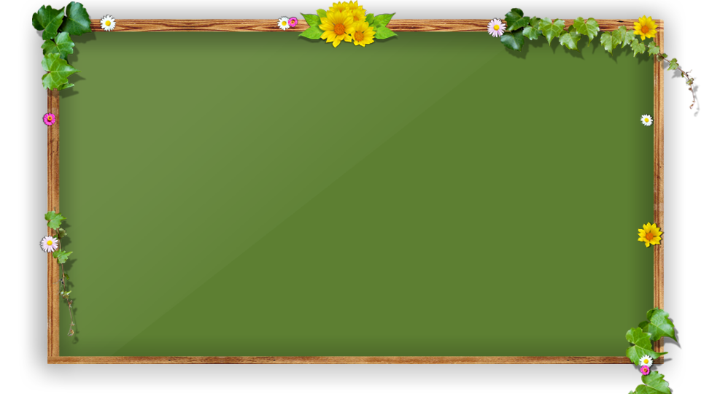


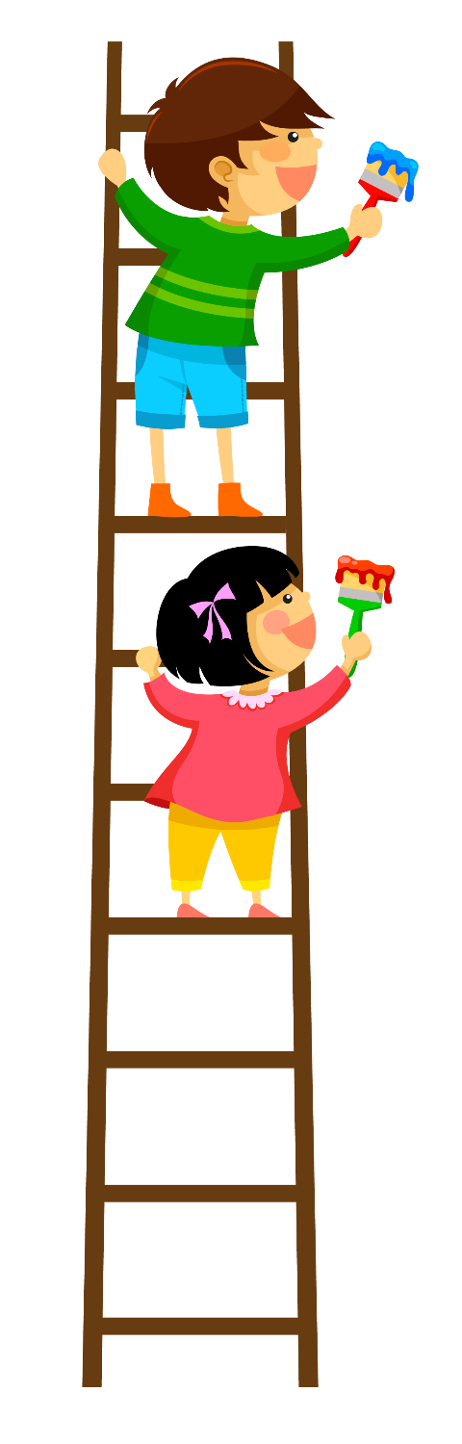





Trường mầm non Lê Lợi
Lĩnh vực phát triển thẩm mỹ
Đề tài: Tô màu bức tranh gia đình
Chủ đề: Gia đình
Độ tuổi: 3- 4 Tuổi
Giáo viên: Nguyễn Thị Nhung

Slide 2
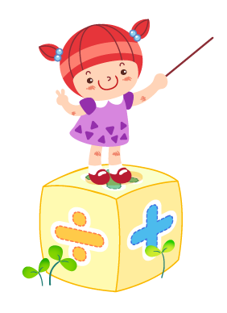




Hoạt động 1: Gia đình của bé
Hát : Gia đình ngón tay

Slide 3


Hoạt động 2: gia đình bé yêu

Slide 4

Trẻ thực hiện

Slide 5
Xin
Chào
Tạm
Biệt
Hẹn gặp lại trong các chương trình lần sau!

